Slide 1


直播电商分析报告
BY DeltaF

Slide 2

03
价值链
直播电商生态及产业链解析

Slide 3
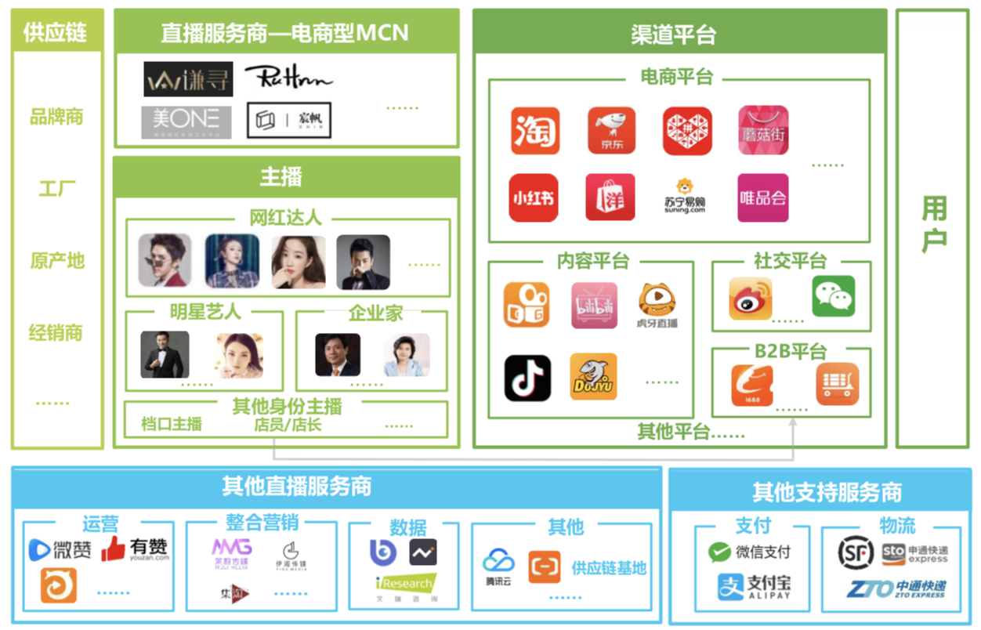
直播电商产业图谱
中游
上游
下游
数据来源：艾瑞咨询

